Slide 1
SAP Coder 2017
презентация финалиста
Екатерина Ляпина
28 июня, 2017 года

Slide 2
О себе
Екатерина Ляпина
г. Санкт-Петербург
Языки программирования: С#, R, Scala
СУБД: Oracle, MS SQL, MongoDB, Spark ecosystem
Дополнительная информация: начала работать в качестве Oracle DBA, сейчас ответственная за исследования и разработку новых банковских продуктов. Есть SAP A1LOG Specialisation. Собираюсь получить магистерскую степень в области Big Data Science в Лондоне в следующем году.

Slide 3
PSD2
Платежная директива по созданию нового ландшафта финансовых технологий.

Slide 4
PSD2:
–– Доступ третьих сторон к счетам клиентов
–– Ограничение платежей за транзакцию
–– Безопасность платежей и доступа к аккаунту
–– Касается всех Европейских банков

Slide 5
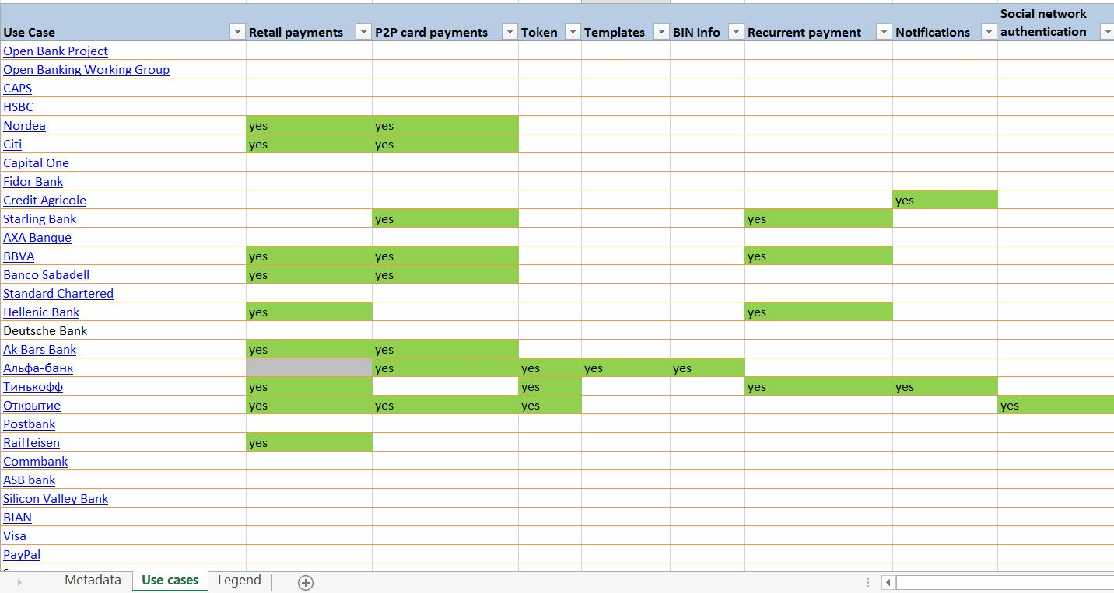

Slide 6
Описание
Ссылка на приложение: https://devportalu34f5b50f-p1942643557trial.hanatrial.ondemand.com/#/shell/discover
Язык программирования: YAML
Использованные сервисы HCP: SAP API Management
Функциональность:
  Accounts – получение информации об аккаунте и транзакциях клиента (PSD2)
  Customers – получение базовой информации
  Cards – управление картами
  Onboarding – открытие нового аккаунта
  Loyalty – привлечение к программе лояльности
  MoneyTransfer – совершение операций со счета (PSD2)
  ReferenceData – метаданные о специфике тарифов для определенного рынка
Ценность и уникальность: Решение расширяет область требований PSD2 и позволяет выстраивать собственные бизнес-модели и формировать решения, основанные на анализе данных.

Slide 7

Польза и возможности
Работа на текущей инфраструктуре
Быстрая разработка приложений
Выбор APIs для покрытия всех потребностей
Самостоятельный доступ разработчикам, интерактивная документация и портал, сообщества разработчиков для всеобщего блага
Построение внутренней и внешней экосистемы
Упаковка нужных APIs с установкой лимитов и монетизацией. Проба различных бизнес-моделей для наилучшего предложения
Простота в изучении, разработка и использовании APIs
API
Подключение и активация партнерских программ
Метрики использования API: трафик, количество приложений, чисто активных разработчиков
Определение и измерение прямых и косвенных бизнес-метрик, напр, прямых и не прямых доходов

Slide 8
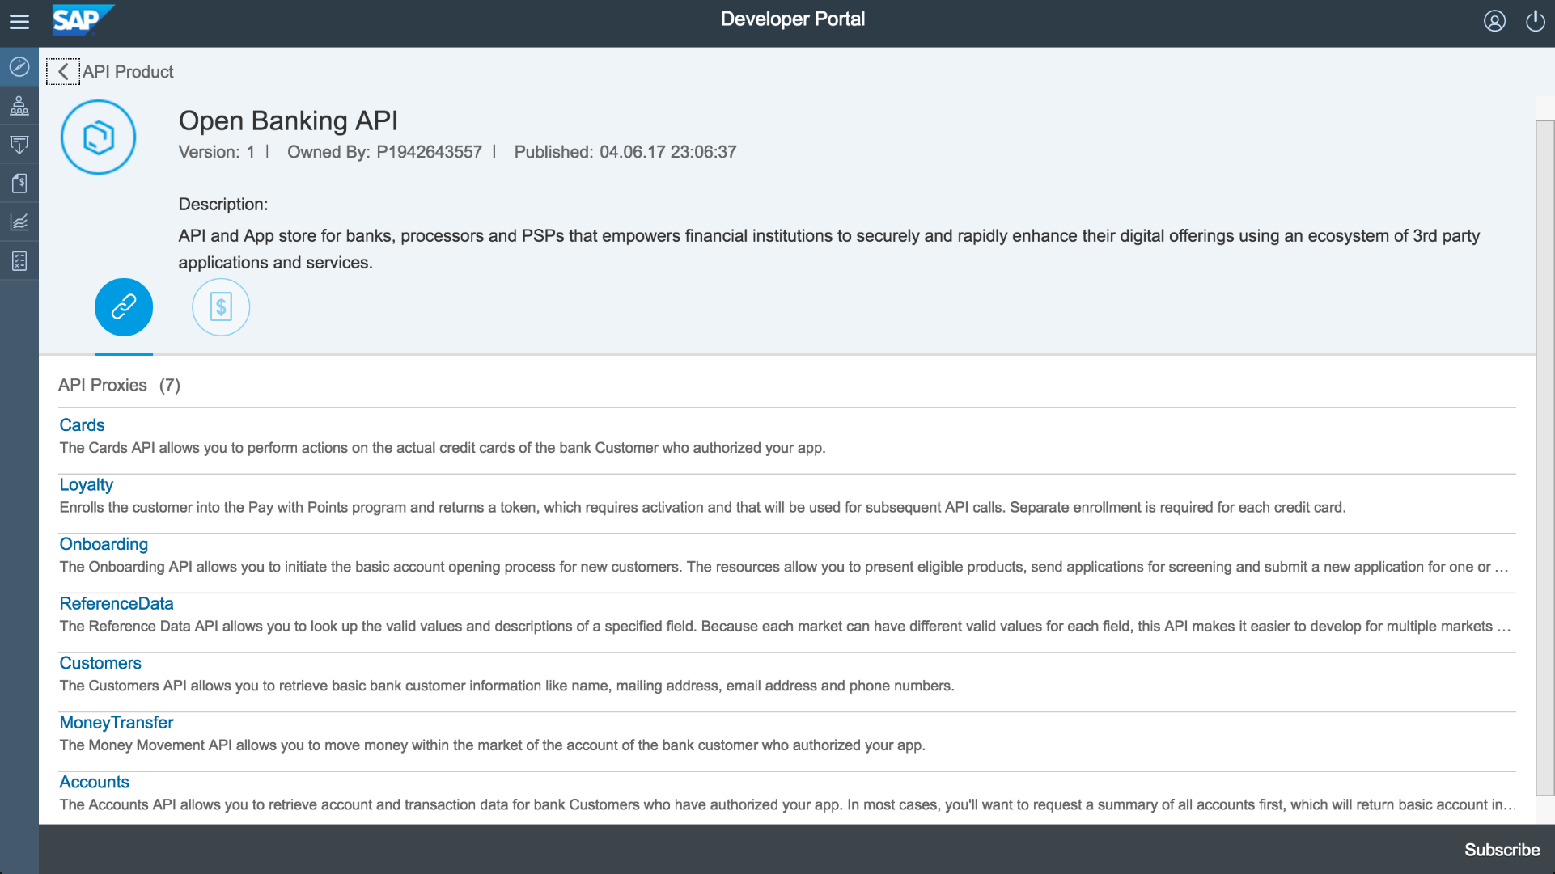

Slide 9
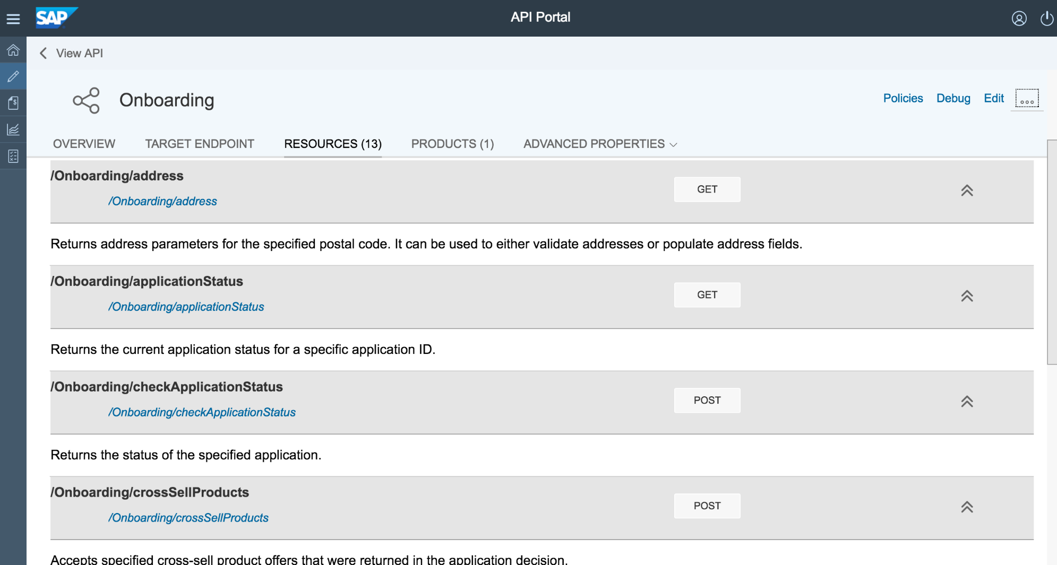

Slide 10
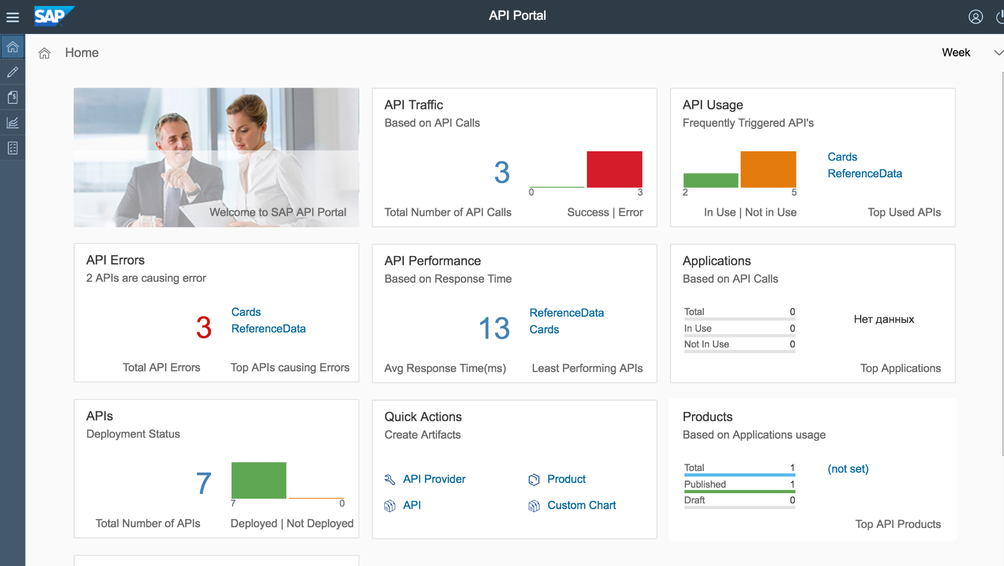

Slide 11
План разработка
Интеграция с CBS: Temenos и Oracle FLEXCUBE
Интеграция с CMS, OpenWay WAY4 и ACI UP
Собственных портал разработчика
5 месяца
6 месяца

